Slide 1
Donne violate di ieri e di oggi: Piccarda, Costanza d’Altavilla e Britney Spears e Liliana Segre Classe VG

Slide 2
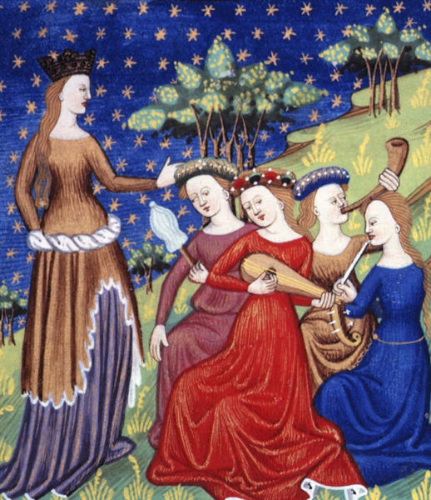
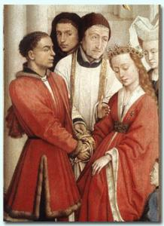
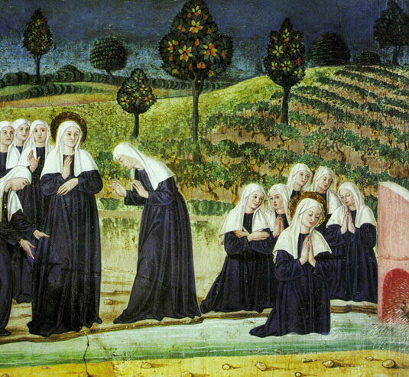
Figura della donna nel Medioevo
La donna nel Medioevo si trovava in una condizione di subalternità: giuridica, in quanto non le venivano riconosciuti pari diritti; culturale poiché doveva occuparsi della casa e dei figli; sessuale, perché veniva considerata come un elemento passivo nella procreazione.
Pur relegata in uno status di minorità, la donna poteva usufruire di due canali praticabili per garantirsi qualche limitato riconoscimento sociale: il matrimonio e la monacazione.
Nella Firenze del tempo di Dante, le monache erano distribuite in ventiquattro conventi e vantavano parità numerica con i monaci.
All’interno del matrimonio, le fanciulle dovevano accettare una struttura familiare rigidamente patriarcale in cui l’autorità, pressoché assoluta, era nelle mani del padre, del marito oppure del fratello maggiore.
Le donne ottenevano la considerazione sociale attraverso le nozze, proprio in quanto cosa «necessaria all’uomo», e come importante oggetto di scambio tra le famiglie.
La donna nel Medioevo si trovava in una condizione di subalternità: giuridica, in quanto le venivano riconosciuti pari diritti; culturale poiché doveva occuparsi della casa e dei figli; sessuale, perchè veniva considerata come un elemento passivo nella procreazione.
Pur relegata in uno status di minorità, la donna poteva usufruire di due canali praticabili per garantirsi qualche limitato riconoscimento sociale: il matrimonio e la monacazione.
Nella Firenze del tempo di Dante, le monache erano distribuite in ventiquattro conventi e vantavano parità numerica con i monaci.
All’interno del matrimonio, le fanciulle dovevano accettare una struttura familiare rigidamente patriarcale in cui l’autorità, pressoché assoluta, era nelle mani del padre, del marito oppure del fratello maggiore.
Le donne ottenevano la considerazione sociale attraverso le nozze, proprio in quanto cosa «necessaria all’uomo», e come importante oggetto di scambio tra le famiglie.

Slide 3
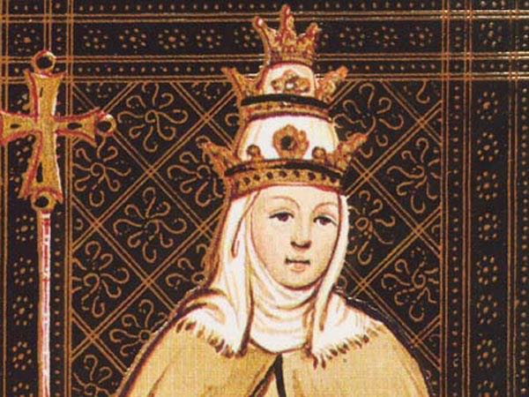
Costanza d’Altavilla
Vita
Costanza d’Altavilla nacque il 2 novembre 1154 dal re normanno Ruggero II e da Beatrice di Rethel. Ereditò il trono di Napoli e Sicilia nel 1189, alla morte senza eredi del re Guglielmo II. Sposò nel 1186 Enrico VI di Svevia, figlio dell’Imperatore Federico I Barbarossa.
Fu madre del futuro imperatore e re di Napoli e Sicilia, Federico II. Divenne vedova nel 1197 e morì nel 1198 dopo aver affidato il figlioletto alla tutela di papa Innocenzo III.
La storiografia guelfa diffuse notizie false per screditare la figura di Federico II: Costanza, essendo monaca, sarebbe stata tolta dal monastero, su dispensa papale, più che cinquantenne e avrebbe quindi partorito Federico II contro le leggi di natura.
Dante respinse queste notizie leggendarie ma accolse quella relativa alla monacazione pre-matrimoniale di Costanza.
Costanza all’interno della «Divina Commedia»
Dante include Costanza fra i beati del Paradiso, tra gli spiriti difettivi per inadempienza del voto che gli appaiono nel cielo della Luna, nel canto III del Paradiso. È Piccarda Donati a mostrarla, affermando che si trova alla sua destra e si accende di tutto il lume del cielo dove si trovano. Aggiunge, inoltre, che fu monaca e che fu costretta a uscire dal monastero per sposarsi, come era accaduto a lei, anche se non si staccò mai dal «vel del cor», ovvero, rimase fedele in cuore alla regola che aveva abbracciato.
Costanza d’Altavilla è fondamentale per il parallelismo che intercorre tra la propria vicenda e quella di Piccarda, ma anche per l’importanza della figura storica nel giudizio dantesco, in quanto madre di Federico II condannato nel canto X dell’Inferno come eretico e nonna di Manfredi, collocato in Purgatorio nel canto III e infine, per i legami con la dinastia sveva le cui vicende sono frequentemente commentate nell’opera. Costanza viene anche citata nel Purgatorio, canto III, versi 112-113, quando Manfredi di Svevia si presenta a Dante come nipote di Costanza imperatrice.

Slide 4
Una Costanza d’Altavilla al giorno d’oggi… Britney Spears
Vita
Britney Spears, pop star di grande successo internazionale, con più di 100 milioni di album venduti, nasce il 2 dicembre 1981 a McComb nello stato del Mississippi (USA) e cresce in Louisiana. Dall’età di 3 anni inizia a seguire lezioni di danza, ginnastica e canto, vincendo diversi talent show per bambini. Da qui hanno inizio i suoi maggiori successi.
Vita privata
La vita privata della cantante è spesso al centro della cronaca.
Il 18 settembre del 2004 sposò il rapper Kevin Federline dal quale ebbe due figli, per poi chiedere il divorzio nel 2006 per differenze inconciliabili. Dopo aver intrapreso un percorso in una clinica di riabilitazione Britney scrive sul web:
Nel 2008 la cantante si rinchiuse in bagno con i suoi figli, perdendo la loro custodia e fu ricoverata di TSO. I giudici le affidano come tutor il padre e il procuratore Wallet dando loro il completo controllo dei suoi beni. Nel luglio 2008 riottenne l’affidamento congiunto dei figli e dopo 7 anni la custodia completa.
Il padre e i figli
Nel 2018 il padre di Britney venne operato in seguito a una perforazione gastrointestinale quasi fatale. La situazione spinse la cantante ad annullare il suo spettacolo previsto a Las Vegas Britney, costringendola a prendere una «pausa indefinita» nel successivo mese di gennaio e il procuratore Wallet si congedò dal ruolo di co-tutore legale. Nel mese di aprile venne diffusa la notizia secondo la quale Britney fosse stata costretta dal padre e dal nuovo co-tutore legale a farsi ricoverare in una clinica, per aver rifiutato l’assunzione di medicinali che è stata chiamata ad assumere e per aver guidato la sua automobile senza il consenso del padre. In virtù di ciò, i fans hanno iniziato a dar luogo a numerose proteste contro la presunta tutela abusiva a cui sarebbe stata sottoposta la cantante, istituendo il movimento #freeBritney. Nel settembre 2019, l’ex marito Federline ottenne un ordine restrittivo contro il co-tutore legale Jamie, accusandolo di aver aggredito fisicamente uno dei suoi due figli.
Nel mese di agosto 2020 l’avvocato di Britney presentò presso il Tribunale di Los Angeles una mozione attraverso la quale venne richiesta la rimozione del padre dal ruolo di tutore legale e il riconoscimento di questo incarico a Jodi Montgomery. Inoltre, venne accolta la richiesta che il patrimonio della cantante venisse co-gestito da una società finanziaria esperta. Il 12 agosto 2021 viene annunciato che Jamie Spears, dopo 13 anni, ha accettato di rinunciare al titolo di tutore legale della figlia.
Il 29 settembre 2021 il giudice della Corte Suprema di Los Angeles, conferisce l’incarico di tutore legale del patrimonio della cantante all’avvocato Zabel, mantenendo Jodi Montgomery come tutore della persona fisica e per ciò che concerne la salute e la terapia medica della Spears.
«Ho davvero toccato il fondo. Ora non penso che il mio problema fosse alcol o depressione…ero come una bambina affetta da ADHD (sindrome da deficit di attenzione e iperattività), che corre in giro».

Slide 5
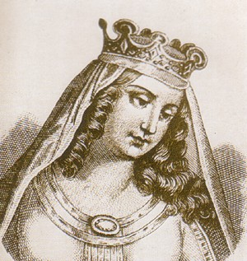
Britney Spears – Costanza d’Altavilla
Analizzando la storia delle due donne è possibile individuare diversi elementi che le accomunano:
Entrambe sono state costrette a rinunciare alla propria vocazione, rispettivamente quella della monacazione e quella del canto. Infatti, Costanza fu costretta a sposare Enrico Vi, mentre per Britney non le venne concesso di poter continuare a cantare per un lungo periodo.
Un’altra esperienza che può accumunare le due donne è la prigionia, come Britney venne imprigionata in casa dal padre che era suo tutore legale, costringendola ad assumere medicinali contro la propria volontà e con l’impossibilità di spostarsi liberamente, così Costanza venne imprigionata da Tancredi dopo essere stato incoronato re di Sicilia, appoggiato dal papa Clemente III, contrario a un unico sovrano della casata degli Hohenstaufen dalla Germania alla Sicilia. Essendo l’imperatore Federico Barbarossa impegnato nella Crociata in Terra Santa, Enrico VI e Costanza erano costretti a rimanere nel Regno di Germania e a non poter intervenire per la questione del Regno di Sicilia. Quando Enrico VI nel 1191, successe al padre Federico Barbarossa, discese subito in Sicilia per riconquistare il Regno. La flotta siciliana riuscì a battere quella di Enrico VI E Costanza venne catturata a Salerno, in quanto Tancredi era convinto che l’imperatrice viva in mano sua avrebbe costituito un’opportunità per costringere Enrico VI a un armistizio.
L’ultimo nesso che è possibile affermare è il profondo amore che le due donne provano per i loro figli. Costanza, riuscì a incoronare il figlio Federico II come re di Napoli e Sicilia, mentre Britney ha lottato duramente per riottenere la custodia dei figli, fino a spingersi a rinchiudersi in bagno con loro per non farseli portare via.

Slide 6
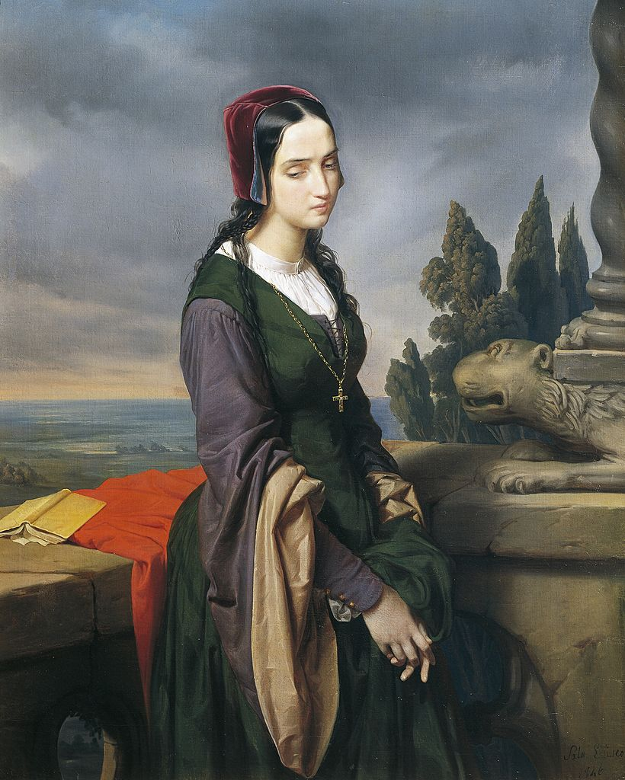
Piccarda Donati
La vita
Piccarda Donati, esponente della nobile famiglia fiorentina dei Donati, fu figlia di Simone Donati e sorella di Corso Donati, il capo della parte guelfa nera del tempo. Entrò giovanissima nel monastero delle clarisse di Monticelli, presso Firenze, ma fu rapita del fratello Corso e data in moglie a Rossellino Della Tosa, violento esponente della fazione dei Neri. La morte di Piccarda è avvolta dalla leggenda che testimonia la verginità della donna anche dopo l’uscita dal convento. Alcuni affermano, infatti, che sia morta il giorno stesso delle nozze; altri che non sia stata contaminata carnalmente dal marito e sia morta nel giro di pochi giorni. Da altre fonti, invece, si viene a sapere che fu sofferente di lebbra una malattia che le consentì di rimanere vergine fino alla morte e lei vide ciò come un segno di soccorso divino dopo la brutale violenza subita.
Della vita di Piccarda donati si sa ben poco, e per lo più le sue tracce sono state ricavate dai primi commentatori della «Divina Commedia». Dante la descrive così, come una figura talmente divina che gli è stato impossibile riconoscerla subito, inserita in una condizione di tristezza profonda per la situazione i cui si trovava e Dante può leggere dal suo volto il rimpianto e il dolore provato per il velo verginale strappatole dal fratello.

Slide 7
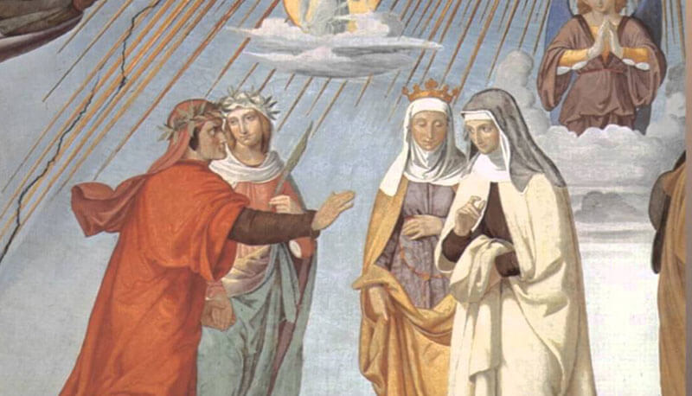
Piccarda nella «Divina Commedia»
Canto III Paradiso
Il canto terzo del Paradiso è concentrato sui personaggi femminili che trionfano nello splendore del primo cielo, ovvero il Cielo della Luna. Dante in questo canto apre le porte all’arrivo di Piccarda Donati che rappresenta la figura centrale del canto.
Le anime lunari e la figura di Piccarda
Piccarda è una delle due sole donne a cui Dante concede nel Paradiso il privilegio della parola. È una delle pochissime donne che il poeta rievoca tra i beati. Il canto 3 è il canto dell’amore, della carità ma è anche il canto dell’incostanza, della debolezza, della volontà che contraddistingue le anime lunari. Le loro tenui sembianze, ancora visibili nella luminosità che le avvolge, sono un’impronta terrena, indizio di un’imperfezione che le colloca al livello più basso nella scala della beatitudine. Piccarda ha vissuto tutta la sua esistenza terrena nel segno dell’amore: amore spirituale per Dio connotato dalle metafore evangeliche del “RE” (v.84 a cui dà risalto la definizione “feudale” dell’insieme dei beati come corte di Dio, quasi vassalli obbedienti al volere del Signore: «colui che qui ne cerne» v.75 ) e dello sposo con cui si desidera vegliare e dormire per sempre (vv.100-102). Piccarda è innamorata solo di Dio. Il linguaggio di tale donna è un linguaggio del desiderio, che ha l’ardore e la concretezza sensuale caratteristici del vocabolario mistico: «affetti», «infiammati», «nostre voglie», «si vegli e dorma», «piacer», «dolce chiostra come allusione alla camera nuziale».
Donna fragile
Piccarda ha vissuto la sua esistenza terrena con tutta la fragilità di una volontà debole e remissiva. Ha paura del mondo e vive quindi in un suo “Paradiso” terreno connotato dalla chiusura e dalla separatezza. L’assunzione del velo (v.99) come inconscia allusione alla volontà di nascondersi agli altri; la “chiusura” nell’abito monacale (v.104) e nella setta (v.105), gruppo ristretto e separato; il chiostro (v.107), ovvero un luogo serrato e recintato, son chiari indicatori di fuga dalla società degli uomini.
Il martirio simbolico
Piccarda incarna la purezza di una volontà che non ha la forza di opporsi alla violenza: non ha cioè la forza dell’eroismo, per questo la sua figura esprime il non eroico, un modo di vivere la fede intimo e come è stato detto quasi “domestico” la cui forza è nell’animo, non negli atti. Il “martirio" di Piccarda è dunque virtuale contraddistinto dalla disperata coerenza di una verginità del cuore mantenuta fino alla morte.
Il perdono di Piccarda
Figura mai realmente terrena, Piccarda mostra una certa reticenza nel parlare di sé, sembra quasi rimuovere il modo in una remota distanza morale e memoriale, «nel vostro mondo giù» v.99: nelle sue parole c’è infatti più “noi” (la condizione dei beati) che “io”, ossia il ricordo della lacerazione subita nel corpo nell’animo. A Corso, quindi, il fratello non vanno né il perdono di Dante ne quello di Dio, poiché ucciso e trascinato all’Inferno da una bestia diabolica.
La figura di Piccarda Donati viene preannunciata nel Purgatorio da suo fratello Forese, con il quale Dante in vita era amico e aprì una tenzone poetica, ossia uno scambio di sonetti pieni di insulti e di accuse pesanti. Egli lo trova nel Purgatorio tra i golosi nella VI cornice. Nell’incontro con Dante, alla sua domanda in riferimento alla sorella Piccarda: “ma dimmi, se tu sai dov’è Piccarda” risponde con le parole: “La mia sorella, che tra bella e buona non o qual fosse più trionfa lieta ne l’alto olimpo già di sua corona” l’affettuoso sentimento che domina nel discorso di Dante e forse indica il legame particolare tra fratello e la sorella. Dante incontra Piccarda nel Paradiso e la donna gli racconta brevemente la sua storia. Piccarda collocata nel Paradiso, gode della beatitudine eterna. Un altro punto importante è la coralità che caratterizza la sua figura che accompagna la condizione di spirito beato. Al centro del canto è racchiuso il sommo grado della dottrina teologica ossia il senso della conformità al volere divino, in virtù del quale le anime del Cielo della Luna non desiderano un grado di beatitudine superiore rispetto a quello in cui si trovano. Essa incarna, perciò la figura perfetta per spiegare al poeta, per prima, che l’essenza della beatitudine delle anime consiste nella volontà divina. La figura di piccarda ha realizzato la pienezza e la completezza del suo essere nel paradiso, dove ha trovato la sua compiuta esplicazione ed esaltazione, siccome non poteva apparire in nessun altro luogo dell0oltretomba dantesco. Nel suo linguaggio religioso si fa intensa la letizia dell’anima paradisiaca che parla, ossia si mostrava a Dante ardendo dell’amore descrivendo la condizione dei beati con l’ordine dell’universo e la volontà di Dio. Nel raccontare la sua vita privata sottolinea con le seguenti parole il dramma terreno: “Iddio si sa qual poi mia vita fusi” in senso che solo Dio è a conoscenza di quale sia stata la sua vita dopo il rapimento dal monastero e vuole che questo rimanga un segreto far lei e Dio, l’unico a sapere la verità. Il discorso poetico di Piccarda viene descritto da Gorizia Viti nel suo libro come “La perfetta coerenza sentimentale in cui si risolve la sua occasione teologica, nella spontanea individuazione lirico figurativa dei suoi significati strutturali “ il rimpianto, il dolore e l’impronta della violenza subita si collocano in un tempo e spazio oramai remoto, siccome Piccarda ritrova nel Paradiso la sua pace che le fu tolta sulla terra per colpa altrui e portando finalmente a termine quella promessa interrotta in modo crudele. La preghiera «Ave Maria» cantata da Piccarda alla fine del colloquio con Dante indica il raggiungimento della pace interiore.

Slide 8
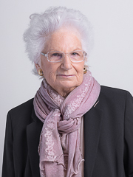
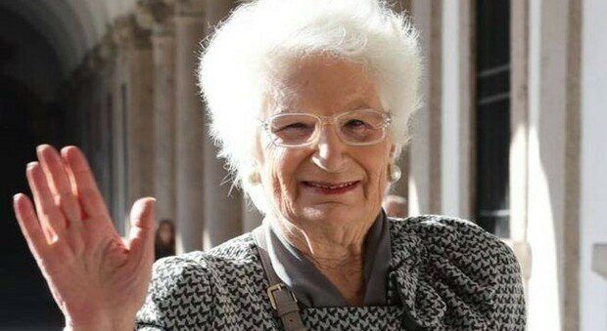
Una Piccarda Donati al giorno d’oggi…. Liliana Segre
Liliana Segre
Liliana Segre (Milano, 10 settembre 1930) è un'attivista e politica italiana, superstite dell'Olocausto e testimone della Shoah italiana, dal 15 aprile 2021 presidente della Commissione straordinaria per il contrasto dei fenomeni di intolleranza, razzismo, antisemitismo e istigazione all’odio e alla violenza.
Nata in una famiglia di discendenza ebraica, visse col padre, Alberto Segre. La madre, Lucia Foligno, morì quando Liliana non aveva neanche compiuto un anno. Di famiglia laica, Liliana ebbe la consapevolezza del suo essere ebrea attraverso il dramma delle leggi razziali fasciste del 1938, in seguito alle quali venne espulsa dalla scuola che frequentava. «Mi restò per anni la sensazione di essere stata cacciata per aver commesso qualcosa di terribile, che in seguito tradussi dentro di me come “la colpa di essere nata”; perché altre colpe certo non ne avevo: ero una ragazzina come tutte le altre».
Dopo l'intensificazione della persecuzione degli ebrei italiani, suo padre la nascose presso degli amici, utilizzando documenti falsi. Il 10 dicembre 1943 provò, assieme al padre e due cugini, a fuggire a Lugano, in Svizzera: i quattro furono però respinti dalle autorità del paese elvetico. «La storia di questa fuga grottesca la racconto sempre, quando vado a testimoniare nelle scuole, perché sulle prime mi sentivo un’eroina, sui valichi dietro Varese. Era inverno e attraversavamo i boschi, io e mio papà: passavamo il confine come clandestini, come animali sulle montagne. Eravamo liberi, pieni di speranza. Ma arrivati di là, un ufficiale svizzero tedesco ci trattò come degli imbroglioni, come delle cose orribili che capitavano proprio a lui, e ci respinse, ci consegnò agli italiani, condannandoci a morte».
Il giorno dopo, Liliana Segre venne arrestata a Selvetta di Viggiù, in provincia di Varese, all'età di tredici anni. Dopo sei giorni in carcere a Varese, fu trasferita a Como e poi a San Vittore a Milano, dove fu detenuta per quaranta giorni.
Il 30 gennaio 1944 venne deportata dal binario 21 della stazione di Milano Centrale al campo di concentramento di Auschwitz-Birkenau, che raggiunse dopo sette giorni di viaggio. Venne subito separata dal padre, che non rivide mai più e che poi morì il 27 aprile 1944. « Il passaggio fu velocissimo: SS e repubblichini non persero tempo: in fretta, a calci, pugni e bastonate ci caricarono sui vagoni bestiame. Non appena un vagone era pieno, veniva sprangato e portato con un elevatore alla banchina di partenza. Fino a quando le vetture furono agganciate, nessuno di noi si rese conto della realtà. Tutto si era svolto nel buio, nel sotterraneo della stazione, illuminato da fari potenti, tra grida, latrati dei cani, fischi e violenze terrorizzanti. Nel vagone buio c’era solo un po’ di paglia per terra, e un secchio per i nostri bisogni»
Alla selezione, Liliana ricevette il numero di matricola 75190, che le venne tatuato sull'avambraccio. Fu messa per circa un anno ai lavori forzati presso la fabbrica di munizioni. Durante la sua prigionia subì altre tre selezioni, in una delle quali perse un'amica Janine che aveva incontrato nel campo. Alla fine di gennaio del 1945, dopo l'evacuazione del campo, affrontò la marcia della morte verso la Germania.
Venne liberata il 1º maggio 1945 dal campo di Malchow. Dei 776 bambini italiani di età inferiore ai 14 anni che furono deportati ad Auschwitz, Liliana fu tra i 25 sopravvissuti. «Noi sopravvissuti siamo soprattutto il nostro numero. Prima del mio nome viene il mio numero: 75190. Perché non è tatuato sulla pelle, è impresso dentro di noi, vergogna per chi lo ha fatto, onore per chi lo porta non avendo mai fatto niente per prevaricare; essendo vivo per caso, come lo sono io»
Il matrimonio
Nel 1948 conobbe a Pesaro, mentre era in vacanza al mare, Alfredo Belli Paci, anch'egli reduce dai campi di concentramento nazisti per essersi rifiutato di aderire alla Repubblica di Salò. Lei fu colpita dalla somiglianza fisica e caratteriale di Alfredo con il padre Alberto Segre. Già battezzata con rito cattolico prima delle leggi razziali fasciste, si sposarono con tale rito nel 1951 ed ebbero i due figli Alberto, Luciano e la figlia Federica.
Politica
Il 19 gennaio 2018, anno in cui ricadeva l'80º anniversario delle leggi razziali fasciste, il presidente della Repubblica Sergio Mattarella, in base all'art. 59 della Costituzione, nominava Liliana Segre senatrice a vita "per avere illustrato la Patria con altissimi meriti nel campo sociale". È la quarta donna ad assumere tale incarico.

Slide 9
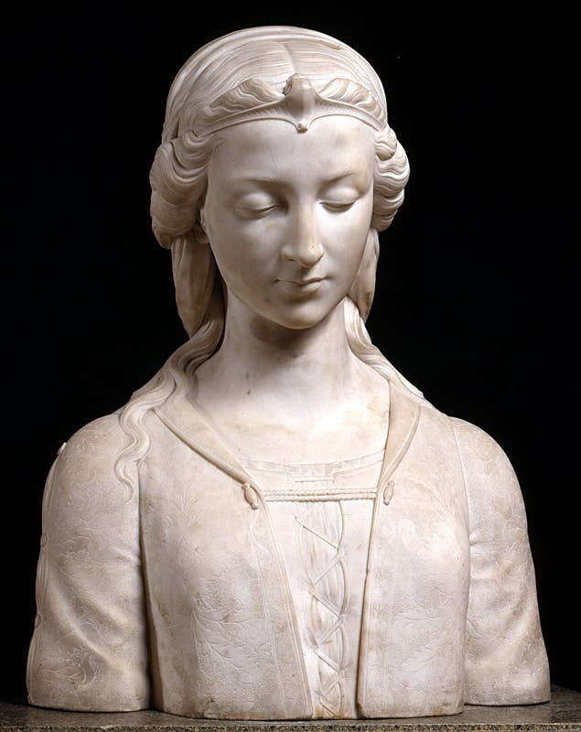
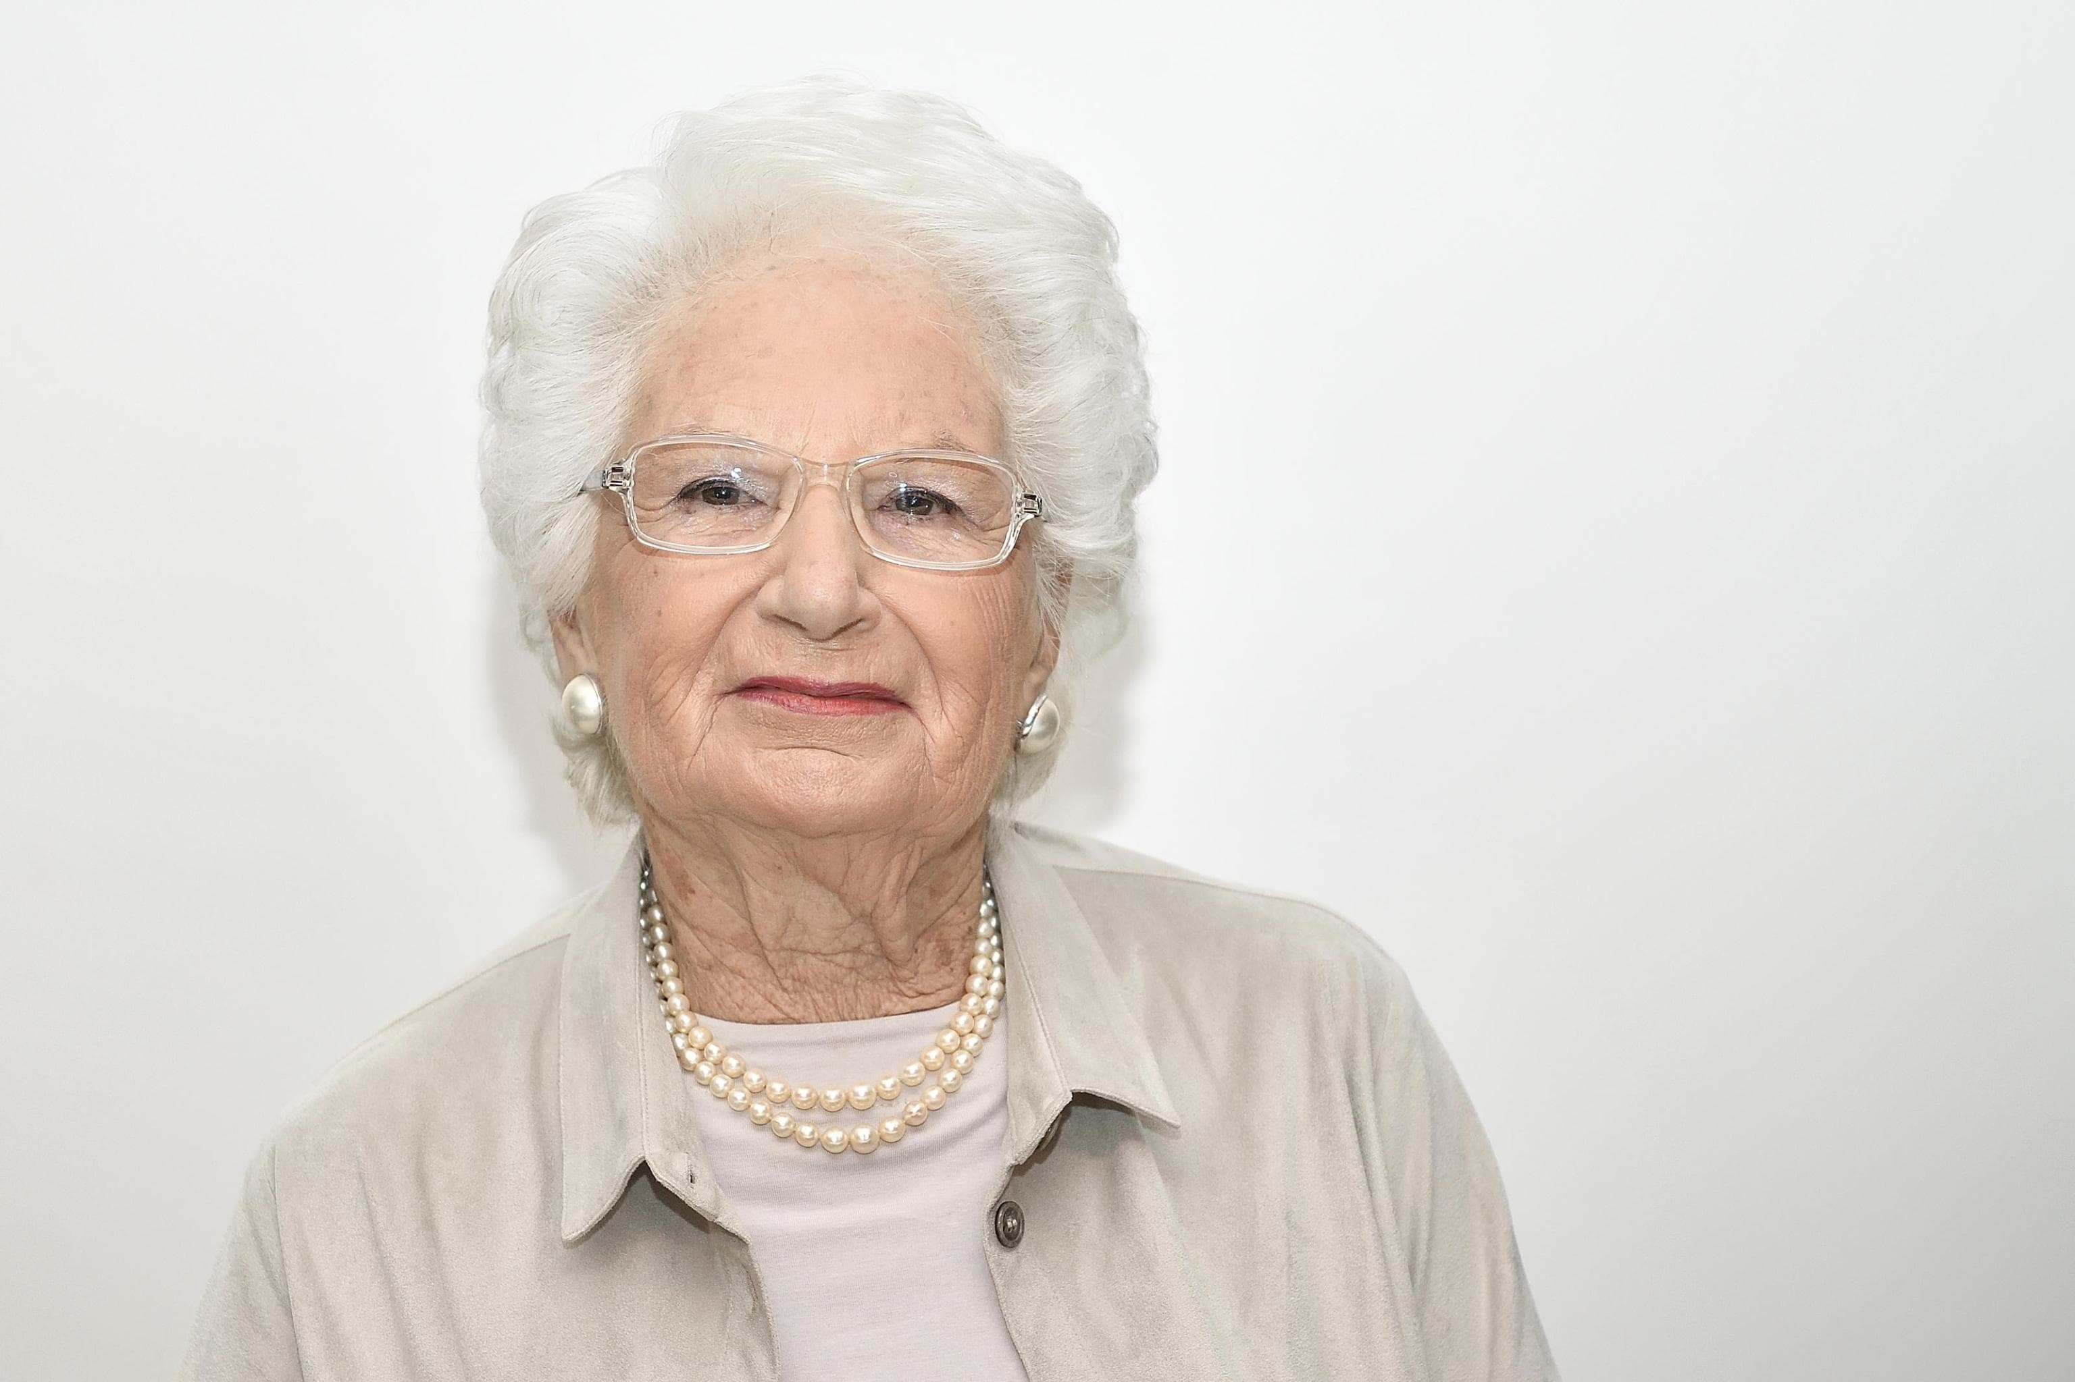
Liliana Segre – Piccarda Donati
Analizzando le figure di Liliana Segre e Piccarda Donati possono essere individuati alcuni collegamenti:
A entrambe è stata privata la libertà. Liliana Segre è stata privata di avere un infanzia normale, non poteva più andare a scuola perché fu cacciata secondo le leggi razziali, venne strappata dalla sua vita quotidiana, presa con forza e fatta salire su un vagone; Piccarda Donati venne anche lei privata della sua liberà di pregare il Signore e vivere la sua vita da donna religiosa, inoltre, venne rapita dal fratello e costretta a sposare un uomo.
Entrambe le due donne non hanno potuto avere la libertà di sceglier la propria vita a causa di un tiranno; per Liliana Segre era il nazismo, per Piccarda il fratello.
Una differenza tra le due, potrebbe essere presente tra il matrimonio poiché Piccarda dovette sposare un uomo che non conosceva e che non amava; Liliana Segre, invece, sposò un uomo che amava e non le fu imposto. Nonostante questo, la Senatrice a vita ricorda ancora il dolore provato e come per molto tempo non abbia potuto parlarne, in quanto nessuno era in grado di comprendere il suo dolore, come nessuno è stato in grado di comprendere il dolore di Piccarda nel rinunciare la sua vita monastica.
Tali donne per il loro coraggio sono state, però, premiate. Piccarda è stata collocata da Dante in Paradiso poiché non ha mantenuto i voti ma non per sua volontà e gioisce perché si è meritata di gioire. Liliana Segre è stata onorata con il titolo di Senatrice a vita che le permette di diffondere la sua storia. La sua vita è una lezione: evitare che la storia si ripeta, ridurre l’odio e la discriminazione nel mondo.

